Slide 1
数字逻辑2023期中试卷讲评
2024/4/9 蒋怡宁

Slide 2




格雷码转二进制
1 1 0 0
$$⊕$$
$$⊕$$
$$⊕$$
1 0 0 0

Slide 3

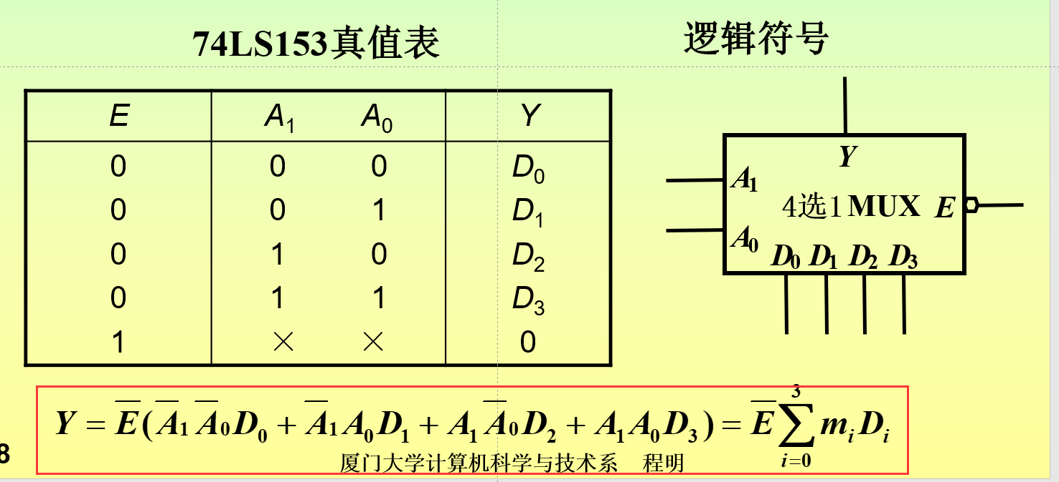

$$Y=\overline{A}B+A\overline{B}+AB$$

Slide 4
第四版68
第四版69

Slide 5



Slide 6
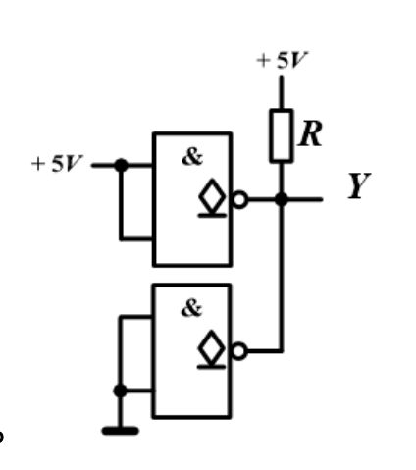

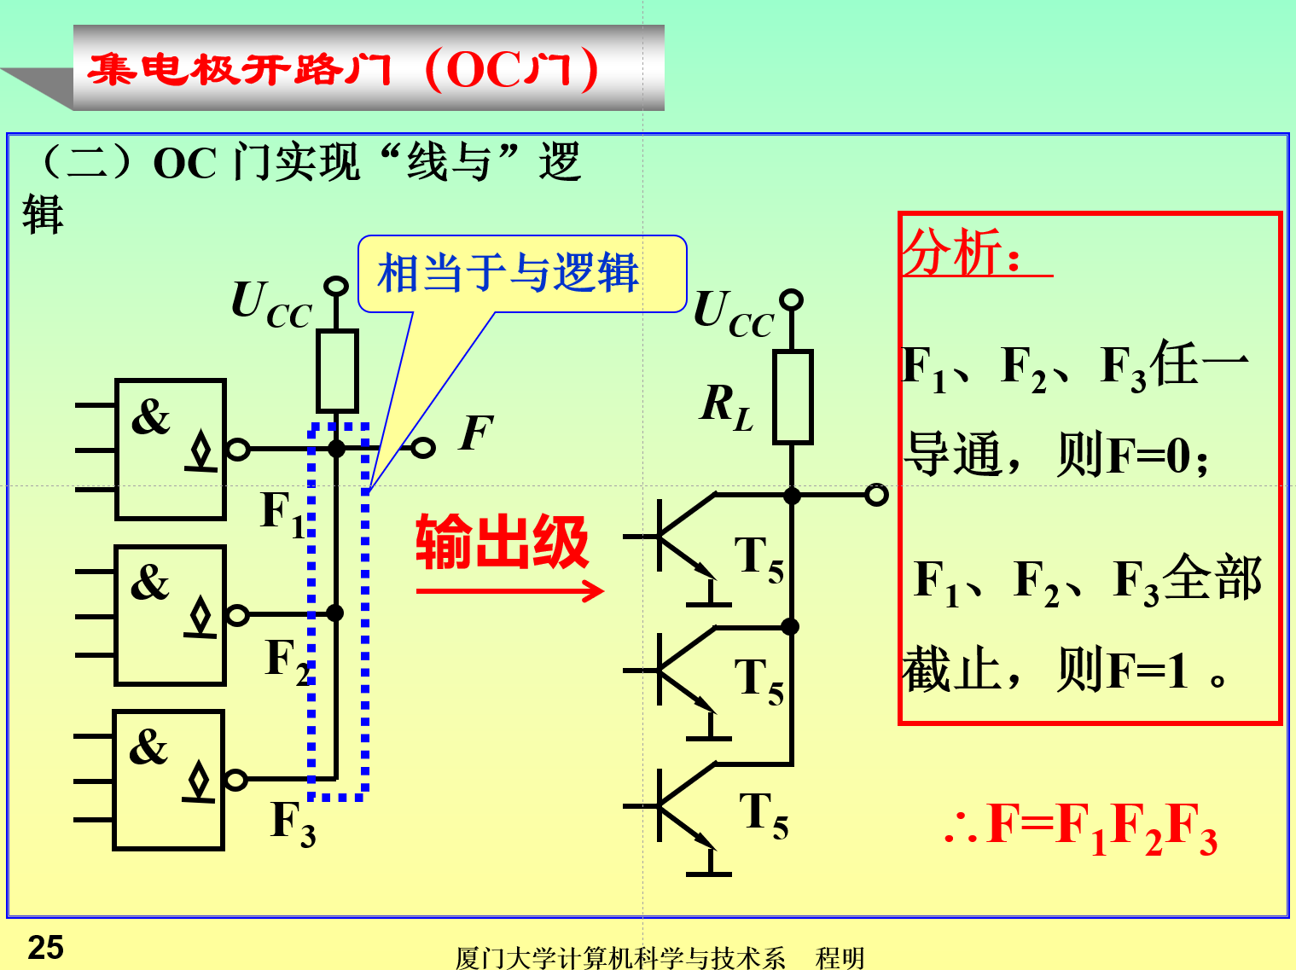

Slide 7
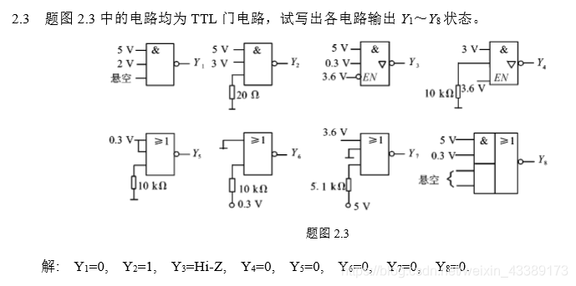
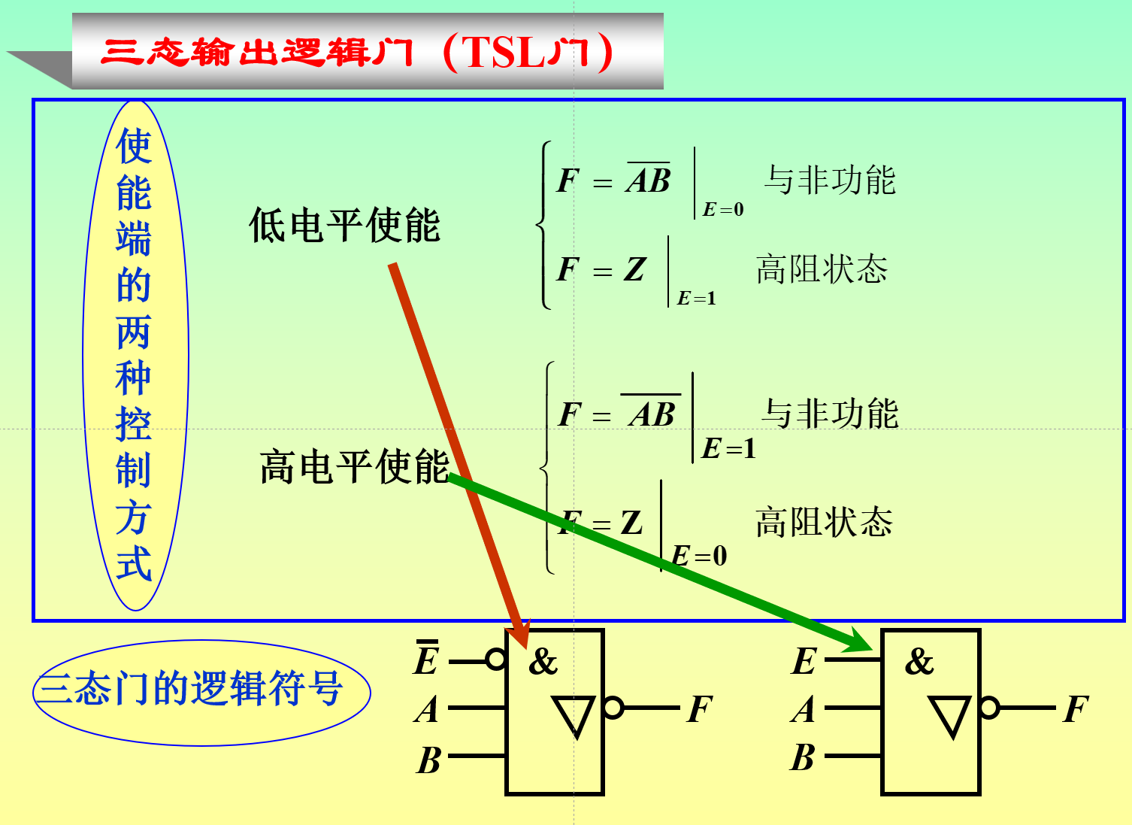

Slide 8

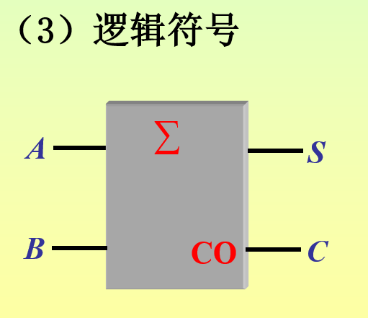
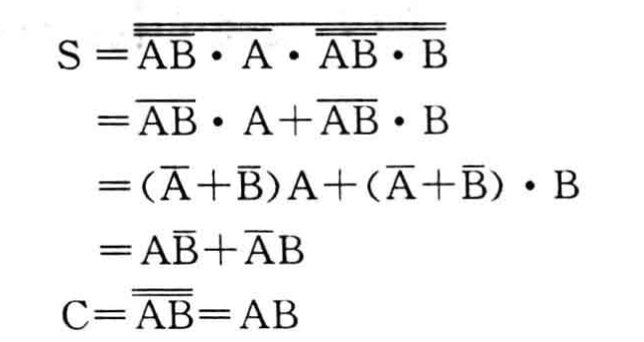
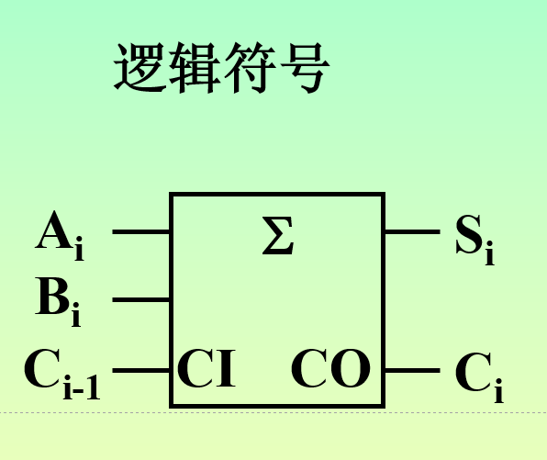
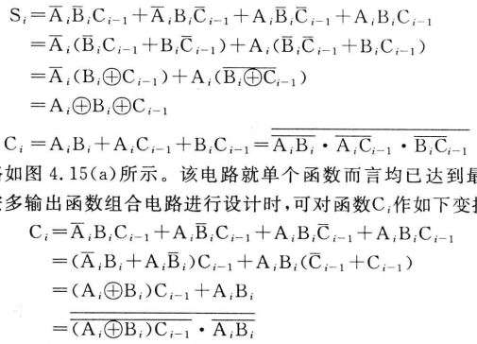


$$C_{i}=\left(A_{i}⊕B_{i}\right)C_{i−1}+A_{i}B_{i}$$

Slide 9
